Slide 1

Основные нарушения требований законодательства РФ, выявленные на предприятиях общественного питания

Slide 2
По обращению потребителя, поступившему в Управление Роспотребнадзора по Еврейской автономной области, проведены контрольно-надзорные мероприятия в отношении Индивидуального предпринимателя, осуществляющего деятельность по производству и реализации «шаурмы».

Slide 3
В ходе проведения контрольно-надзорных мероприятий установлены следующие нарушения:
- набор и площади помещений не соответствуют мощности организации и не обеспечивает соблюдение санитарных правил. В наборе помещений отсутствуют (сырьевой цех, цех первичной обработки овощей, моечное отделение, складское помещение, помещение для хранения уборочного инвентаря, моющих и дезинфицирующих средств, санитарный узел);
- водоснабжение-привозное;
- поступающие в организацию продовольственное сырье и пищевые продукты не имеют документов, подтверждающих их качество и безопасность;
- отсутствуют условия для мытья кухонной посуды и разделочного инвентаря;

Slide 4
не качественно проводится обработка разделочного инвентаря, технологического оборудования, кухонной посуды, персоналом не соблюдаются правила личной гигиены - в смывах с разделочного ножа и доски, с рук и санитарной одежды повара, со столов разделочных, емкости для готового мяса, со стакана одноразового обнаружены бактерии группы кишечной палочки (БГКП);
проба «Салат из капусты и моркови» не соответствует гигиеническим нормативам по микробиологическим показателям (КМАФАнМ составляет 2 700 000 КОЕ/г при гигиеническом нормативе не более 10 000 КОЕ/г, БГКП обнаружены при гигиеническом нормативе не допускается в 0,1 г);
проба «Салат из помидор» не соответствует гигиеническим нормативам по микробиологическим показателям (КМАФАнМ составляет 2 900 000 КОЕ/г при гигиеническом нормативе не более 10 000 КОЕ/г);
проба «Мясо для шаурмы готовое (куриное)» не соответствует гигиеническим нормативам по микробиологическим показателям (КМАФАнМ составляет 250 000 КОЕ/г при гигиеническом нормативе не более 10 000 КОЕ/г).

Slide 5
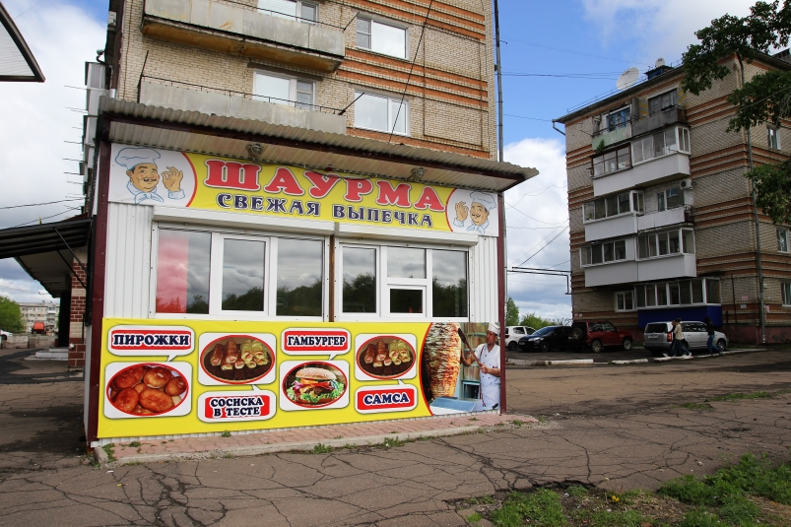
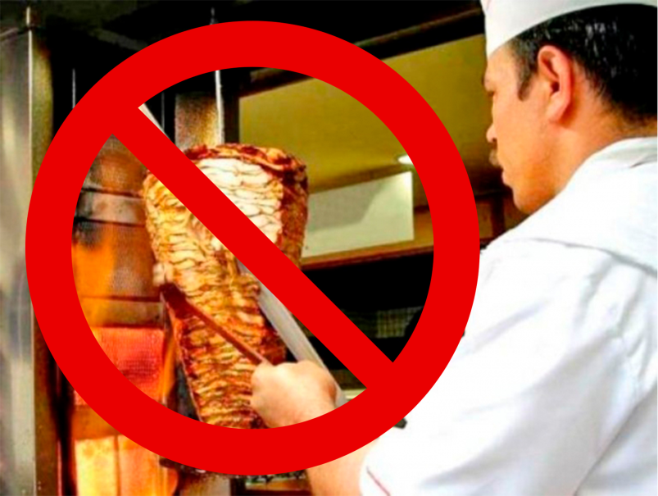
За выявленные нарушение составлен протокол об административном правонарушении по ст. 6.6 КоАП РФ. Материалы дела переданы в Биробиджанский районный суд для принятия решения.
Решением Биробиджанского районного суда индивидуальному предпринимателю назначено наказание в виде административного приостановления деятельности сроком на 90 суток.

Slide 6
Управлением Роспотребнадзора по Еврейской автономной области проведено эпидемиологическое расследования причин и условий регистрации случаев острой кишечной инфекции среди населения, употреблявшего продукцию, изготовленную в предприятии общественного питания кафе «Осень» в с. Ленинское, Ленинского района, ЕАО.

Slide 7
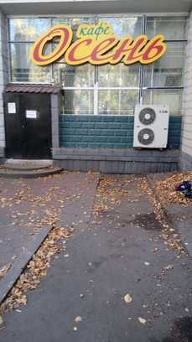
В организации общественного питания кафе «Осень» установлены нарушения санитарно-эпидемиологических требования к организациям общественного питания:

Slide 8
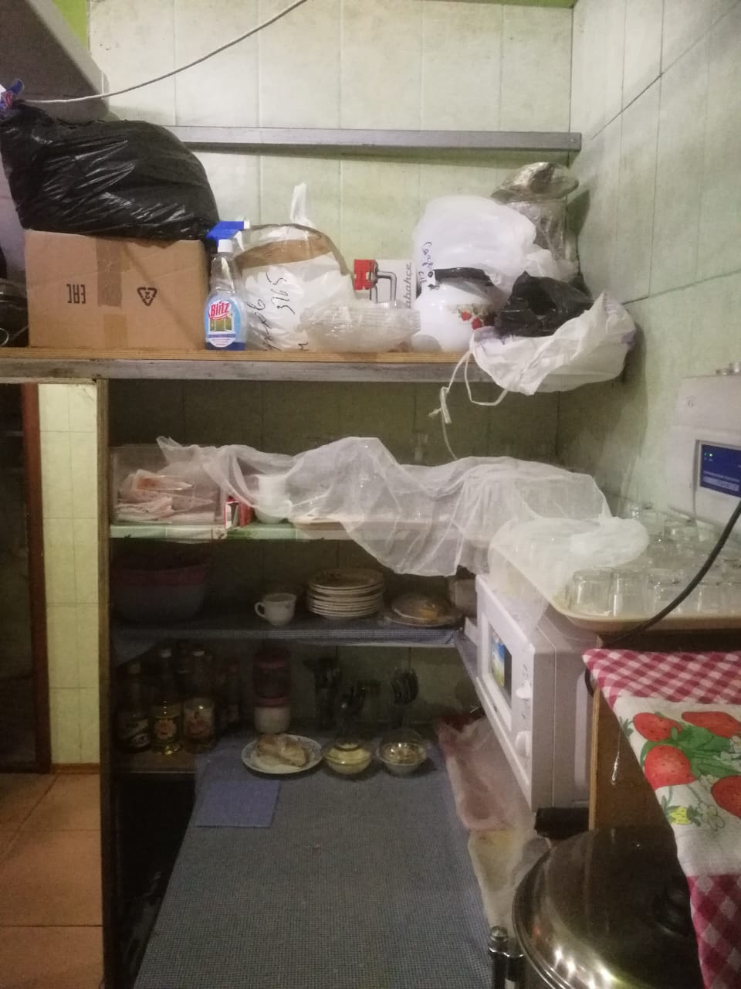
набор и площади помещений не соответствуют мощности организации и не обеспечивает соблюдение санитарных правил. В наборе помещений отсутствуют сырьевой цех, цех первичной обработки овощей, моечное отделение, складское помещение, помещение для хранения уборочного инвентаря, моющих и дезинфицирующих средств, санитарный узел для персонала;

Slide 9
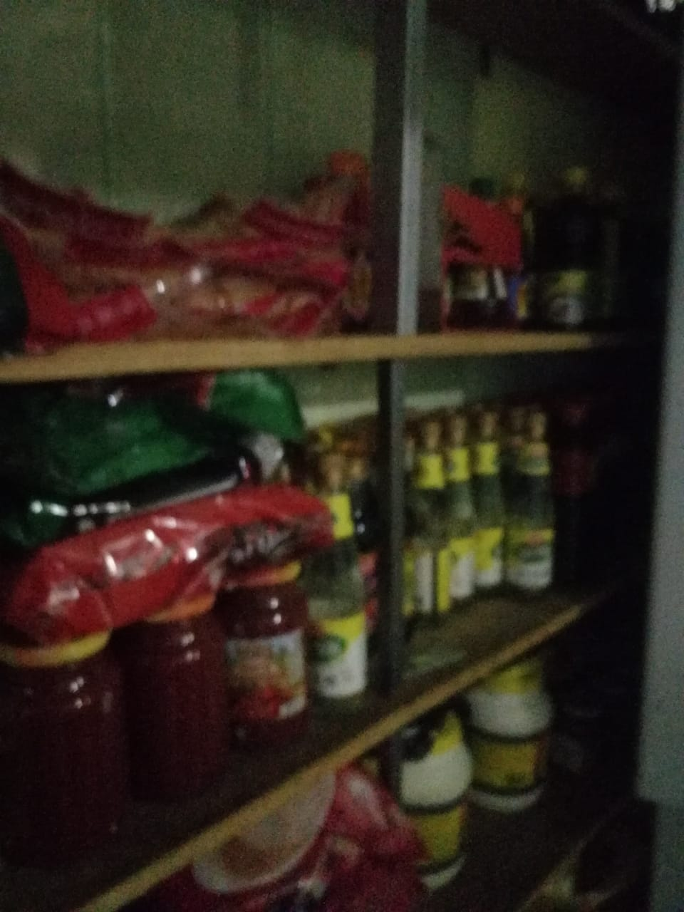
- поступающие в организацию продовольственное сырье и пищевые продукты не имеют документов, подтверждающих их качество и безопасность;

Slide 10
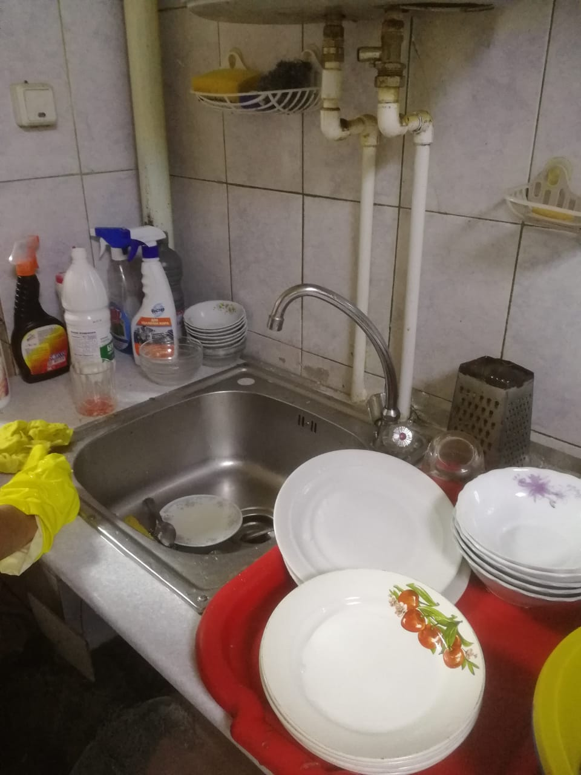
- отсутствуют условия для раздельного мытья кухонной посуды, инвентаря и столовой посуды. На кухне установлена одна раковина для мытья кухонной посуды, инвентаря и столовой посуды.

Slide 11
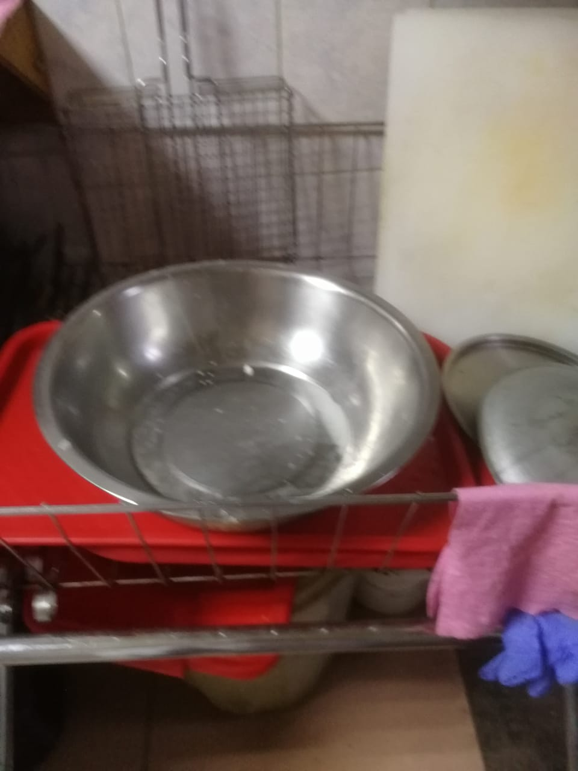
- отсутствует инструкция о правилах мытья инвентаря и посуды с указанием концентрации и объемов моющих и дезинфицирующих средств;
- не проводится ежедневная оценка качества полуфабрикатов, блюд и кулинарных изделий;

Slide 12
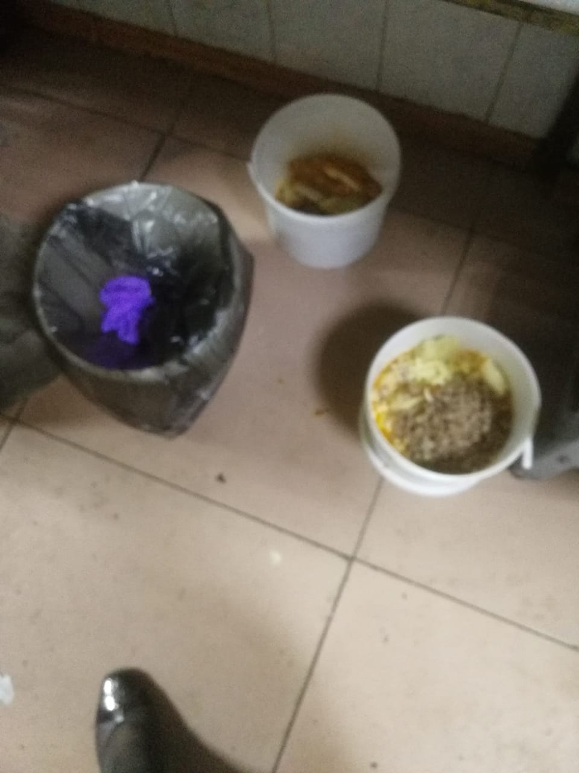
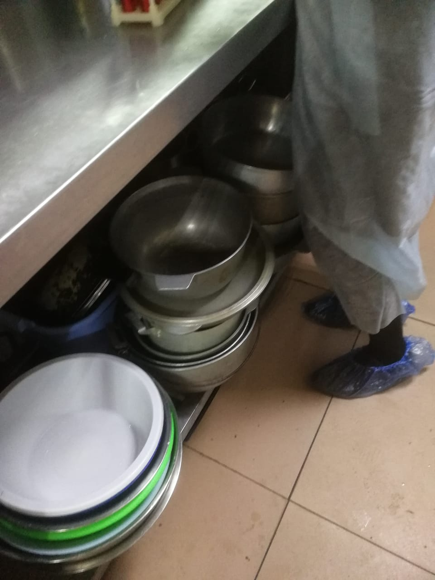
- не представлена необходимая документация (бракеражные журналы, журналы осмотров персонала на гнойничковые и острые респираторные заболевания);
- допущен к работе весь персонал кафе «Осень» без медицинского осмотра и профессиональной гигиенической аттестации;
- не организована стирка санитарной одеждой;

Slide 13
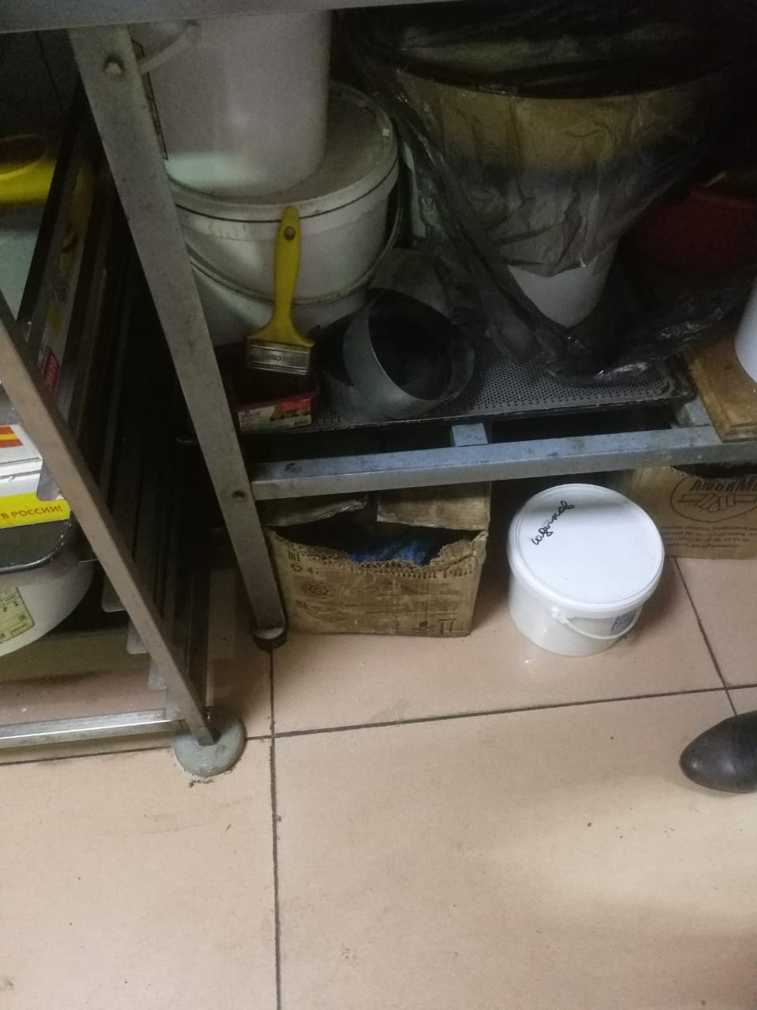
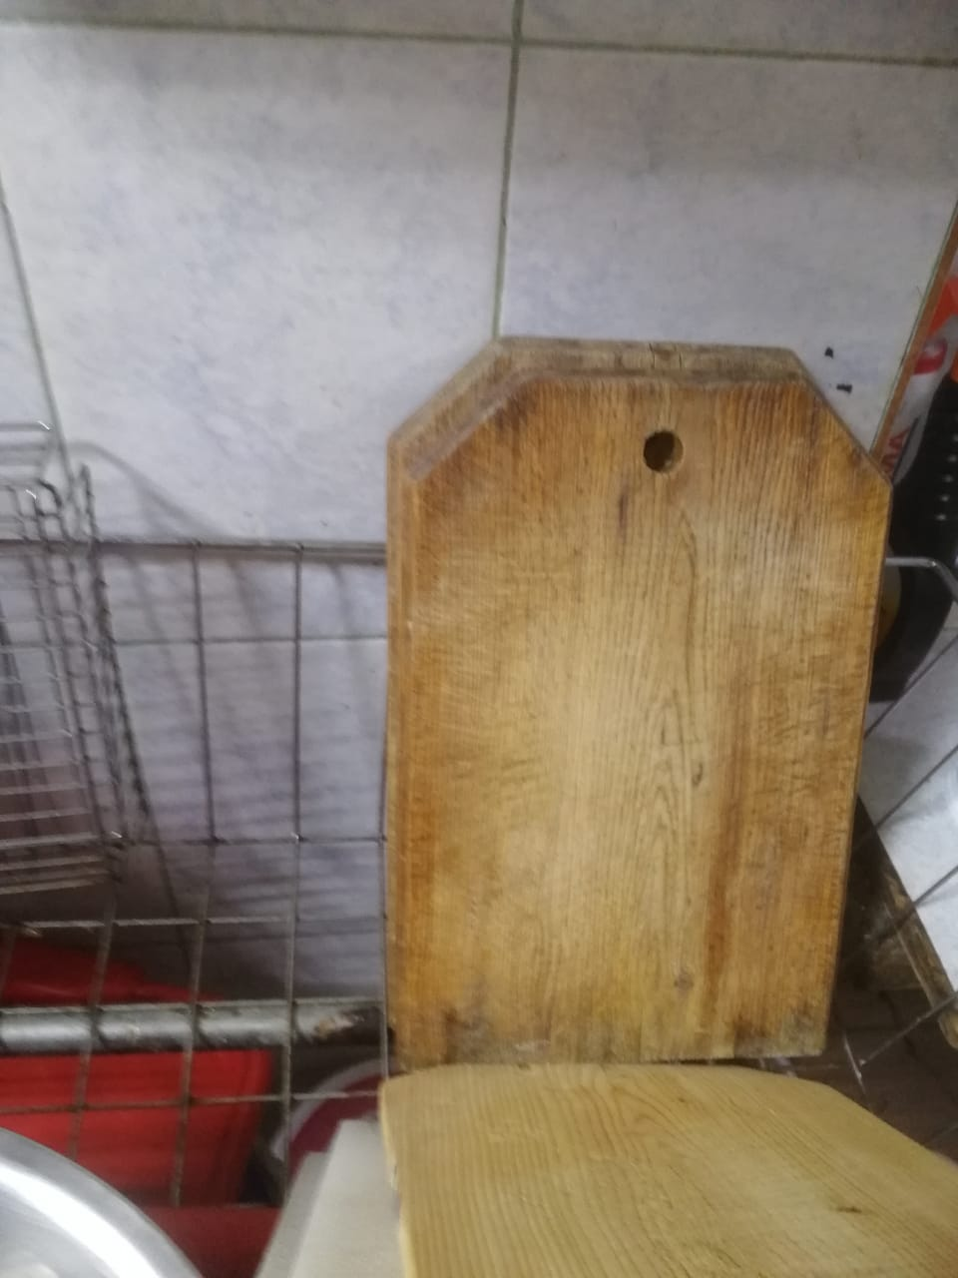
- в организации не организован производственный контроль, отсутствует программа производственного контроля и результаты лабораторных исследований.

Slide 14
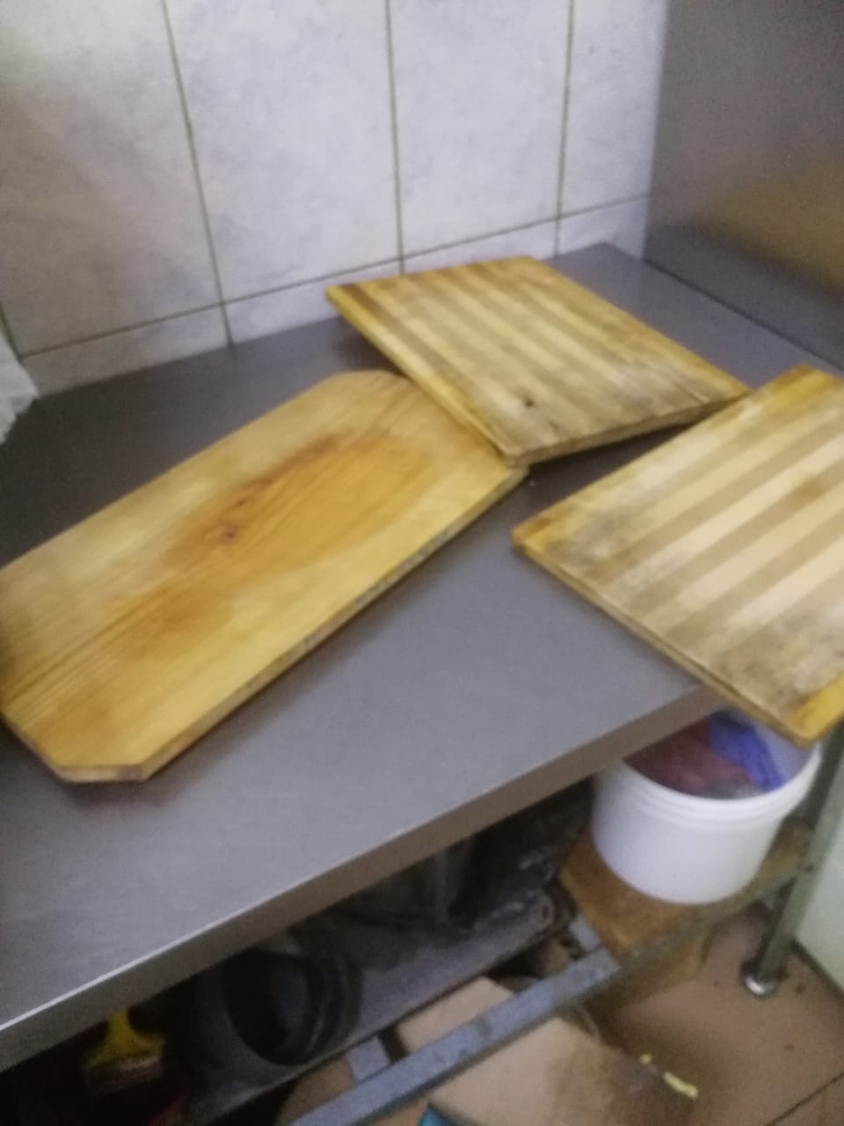
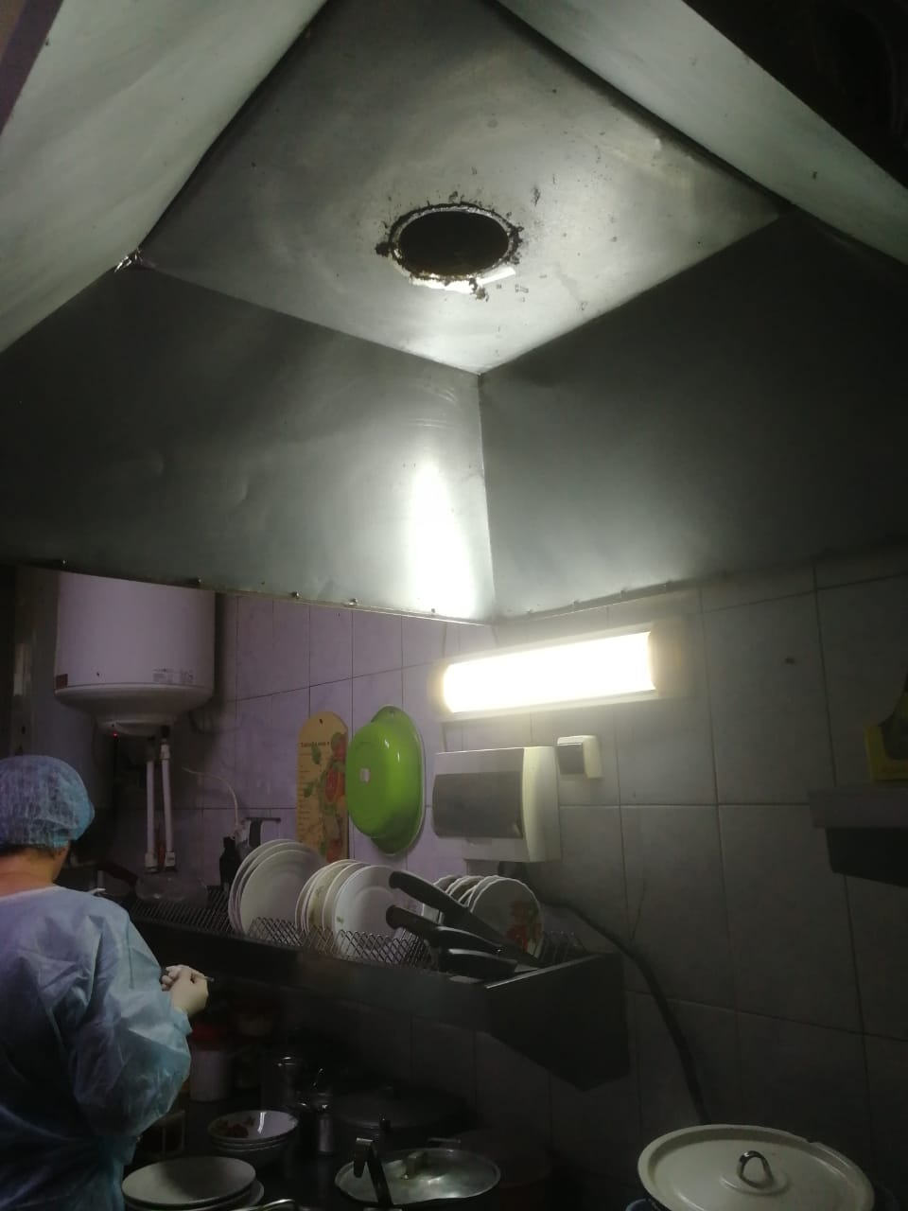
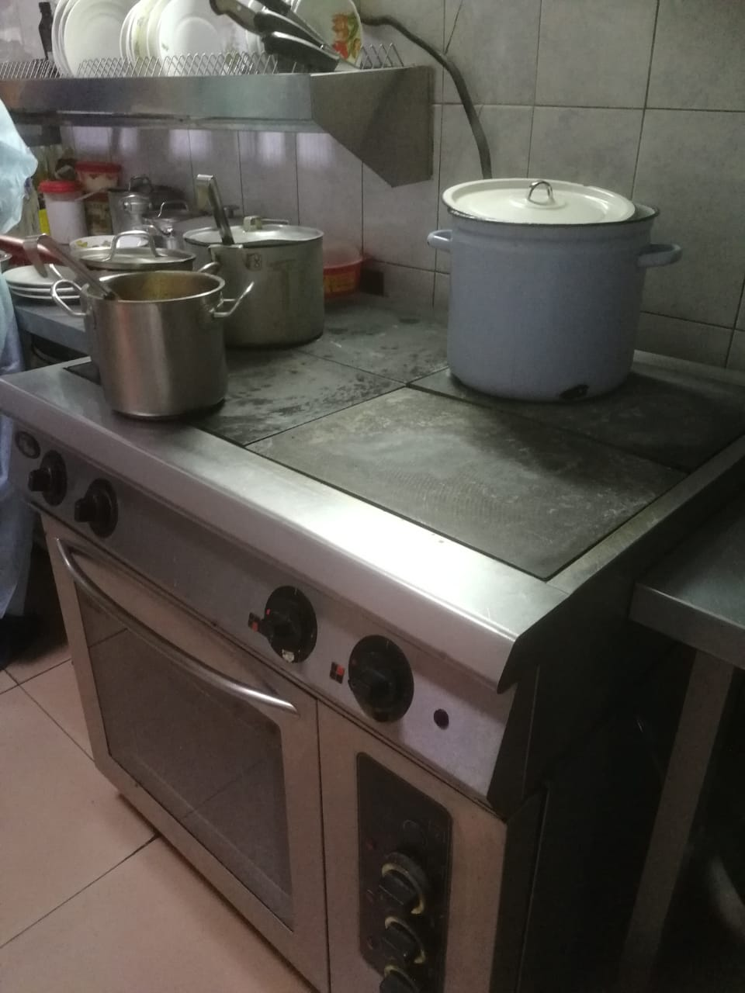
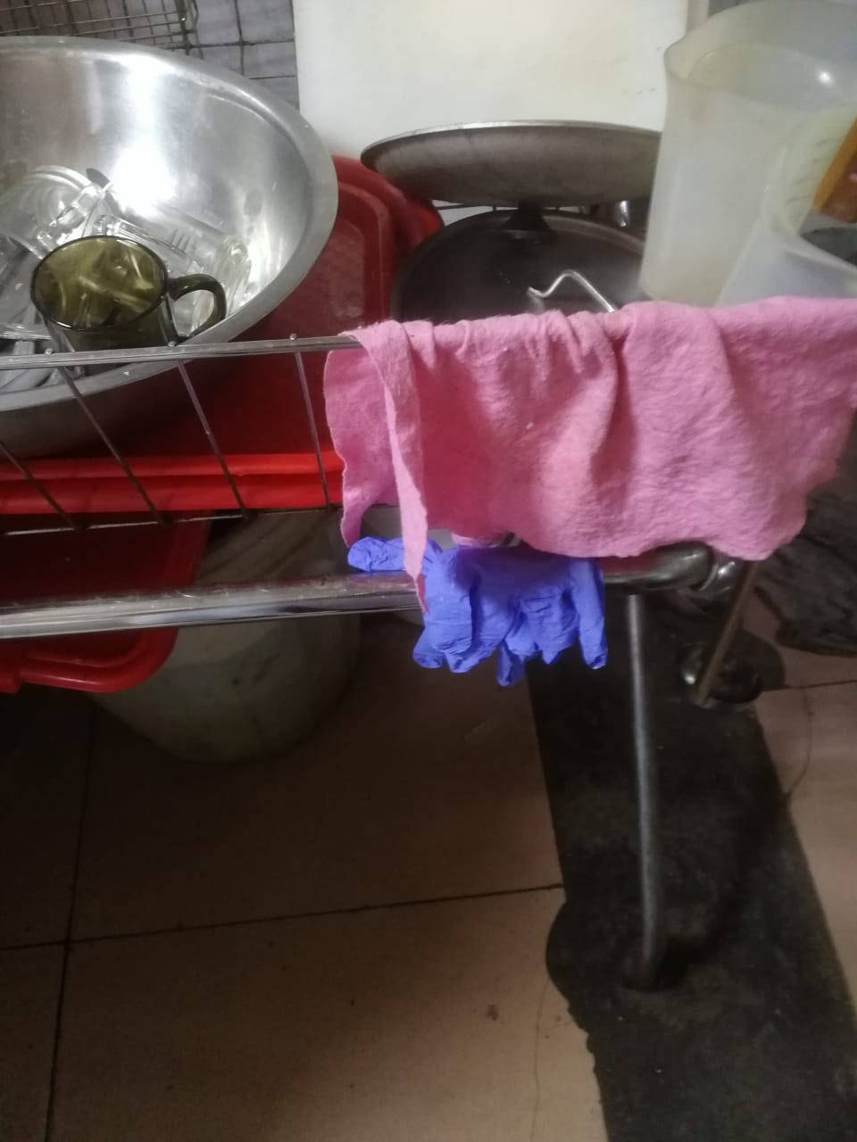
- не качественно проводится обработка разделочного инвентаря, технологического оборудования, кухонной посуды, персоналом не соблюдаются правила личной гигиены - в смывах с емкости «овощи», чаши «весов», тарелки для закусок (салатов), с рук повара, тёрки «овощи», емкости для тушения «овощей» обнаружены бактерии группы кишечной палочки (БГКП)

Slide 15
Управлением составлен протокол об административном правонарушении по ст. 6.6. КоАП РФ, а также протокол о временном запрете деятельности.
Материалы дела направлены для рассмотрения и приятия решения в Ленинский районный суд Еврейской автономной области.
11.10.2018, судом Ленинского района Еврейской автономной области вынесено постановление о назначении административного наказания в виде административного приостановления деятельность по использованию и эксплуатации кафе на максимально возможный срок - 90 суток.

Slide 16
Управление Роспотребнадзора по ЕАО подало в Ленинский районный суд ЕАО исковое заявление в интересах неопределенного круга лиц потребителей о прекращении деятельности индивидуального предпринимателя за грубое нарушение прав потребителей, повлекшее массовое отравление людей.
Принятая мера Управлением Роспотребнадзора по ЕАО необходима для защиты прав и законных интересов неопределенного круга лиц потребителей.

Slide 17
Основные требования законодательства РФ для объектов мелкорозничной торговли

Slide 18

При принятии решений о возможности размещения торговых предприятий на территории города рекомендует использовать санитарно-эпидемиологические правила СП 2.3.6.1066-01 «Санитарно-эпидемиологические требования к организациям торговли и обороту в них продовольственного сырья и пищевых продуктов»

Slide 19
Санитарные правила распространяются на строящиеся, реконструируемые и действующие организации торговли, рынки, базы, склады продовольственного сырья и пищевых продуктов независимо от организационно-правовых форм и форм собственности (кроме холодильников и рынков, реализующих сельскохозяйственную продукцию непромышленного изготовления), а также индивидуальных предпринимателей.

Slide 20
Ассортимент продовольственного сырья и пищевых продуктов, реализуемых в организации торговли, должен соответствовать виду и типу организации торговли.
Планировка и технические возможности организации торговли должны соответствовать государственным санитарно-эпидемиологическим правилам и нормативам для обеспечения требуемых условий приема, хранения, переработки и реализации продовольственного сырья и пищевых продуктов, соблюдение правил личной гигиены работниками.

Slide 21
При определении вида и типа предприятия торговли необходимо учитывать следующие термины приложения 1 СП 2.3.6.1066-01:
мелкорозничная (торговая) сеть - торговая сеть, осуществляющая розничную торговлю через павильоны, киоски, палатки, а также передвижные средства развозной и разносной торговли

Slide 22
- павильон - оборудованное строение, имеющее торговый зал и помещения для хранения товарного запаса, рассчитанное на одно или несколько рабочих мест;
- киоск - оснащенное торговым оборудованием строение, не имеющее торгового зала и помещений для хранения товаров, рассчитанное на одно рабочее место продавца, на площади которого хранится товарный запас;
- палатка - легко возводимая сборно-разборная конструкция, оснащенная прилавком, не имеющая торгового зала и помещений для хранения товаров, рассчитанная на одно или несколько рабочих мест продавца, на площади которых размещен товарный запас на один день торговли;

Slide 23
К мелкорозничной торговой сети относятся павильоны, киоски, палатки, а также передвижные средства развозной и разносной торговли:
стационарная торговая сеть - торговая сеть, расположенная в специально оборудованных и предназначенных для ведения торговли зданиях и строениях (павильоны);
нестационарная торговая сеть - торговая сеть, функционирующая на принципах разносной и развозной торговли (киоски, палатки, лотки, автофургоны).
Законом определено, что под нестационарным торговым объектом понимается торговый объект, установленный без заглубленных фундаментов, вне зависимости от присоединения к городским инженерным коммуникациям, строительных конструкций и габаритов.

Slide 24
Основные требования законодательства предъявляемые к стационарной мелкорозничной сети:
При размещении предприятий торговли мелкорозничной сети - павильонов и киосков, являющихся строениями, необходимо соблюдение требований п.п. 1.2, 1.3, 2.8, 3.1, 3.9, 5.2, 5.4, 5.9, 6.1, раздел 9 СП 2.3.6.1066-01

Slide 25
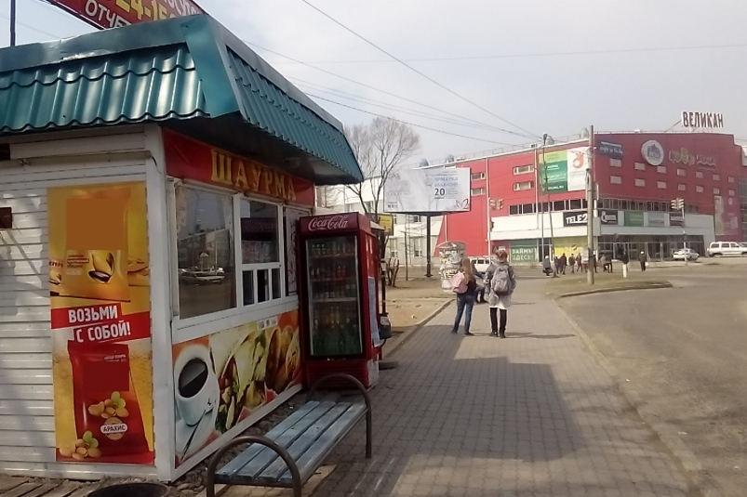
п. 1.4. В организациях торговли, независимо от форм собственности, организуется производственный контроль.

Slide 26
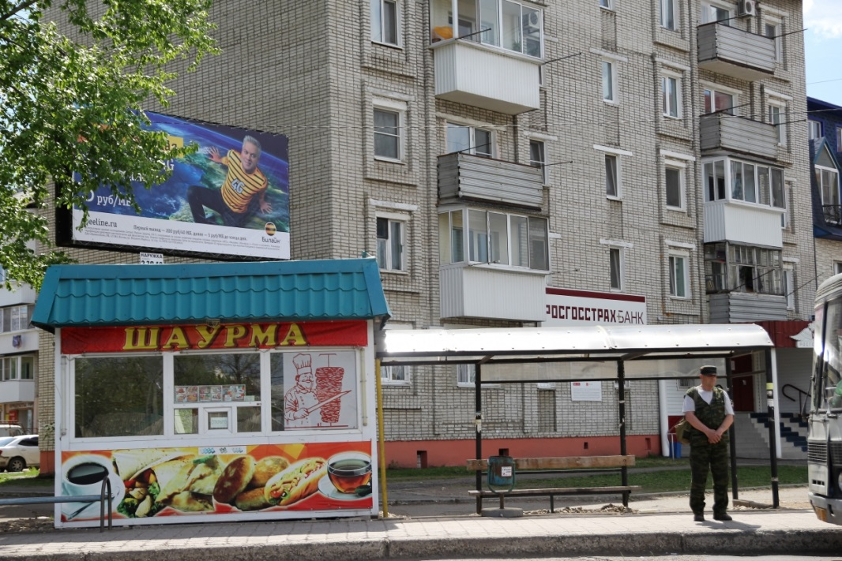
п. 2.8. Территория организации торговли и примыкающая к ней по периметру благоустраивается и содержится в чистоте.

Slide 27
п.3.1. Стационарные организации торговли обеспечиваются водоснабжением и канализацией.
В организациях мелкорозничной сети условия водоснабжения и канализования должны соответствовать требованиям настоящих санитарных правил.
п. 3.9. Все стационарные организации торговли оборудуются туалетами и раковинами для мытья рук персонала.

Slide 28
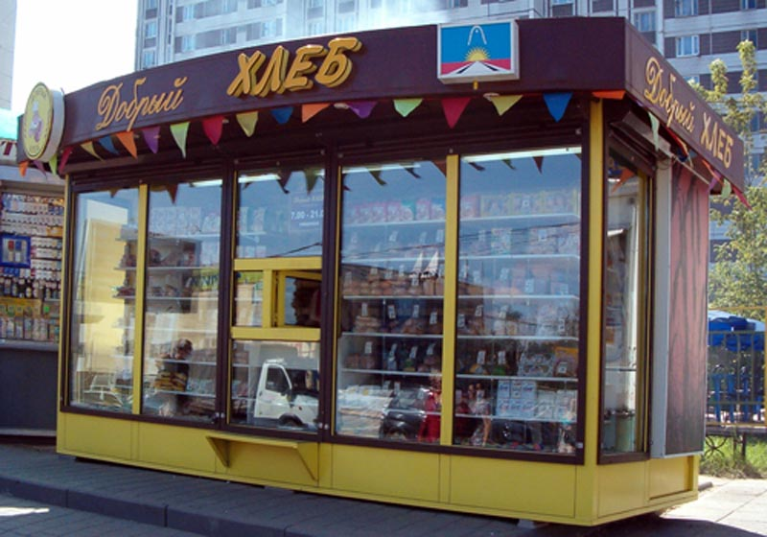
п. 5.2. В организациях торговли все помещения должны располагаться с учетом поточности, отсутствия встречных потоков и перекрестов сырых и готовых пищевых продуктов, продовольственных и непродовольственных товаров, персонала и посетителей.

Slide 29
п. 5.9. Для отделки, облицовки и окраски помещений организаций торговли используются материалы, устойчивые к воздействию влаги, температуры, моющих и дезинфицирующих средств, разрешенные для этих целей органами и учреждениями госсанэпидслужбы в установленном порядке.

Slide 30
п. 6.1. Организации торговли должны быть оснащены торговым оборудованием, инвентарем, посудой, тарой, упаковочными материалами, изготовленными из материалов, разрешенных органами и учреждениями госсанэпидслужбы в установленном порядке.
п. 8.1. Пищевые продукты, реализуемые в организациях торговли, должны соответствовать требованиям, установленным нормативной и технической документацией, а также гигиеническим требованиям к пищевой ценности и безопасности пищевых продуктов и продовольственного сырья.

Slide 31
п. 9.2. Реализация в организациях мелкорозничной сети скоропортящихся пищевых продуктов при отсутствии холодильного оборудования не допускается.
п. 9.3. Хранение тары на прилегающей территории не допускается.
Оборотная тара после завершения работы в организациях мелкорозничной сети ежедневно вывозится на базовое предприятие изготовителя (поставщика) пищевой продукции.

Slide 32
п. 9.5. В холодный период года температура на рабочем месте продавца в стационарных организациях мелкорозничной сети не должна быть ниже 18 град. С, в летний период - не выше 26 град. С. Показатели микроклимата в стационарных организациях мелкорозничной сети должны отвечать требованиям, предъявляемым к микроклимату производственных помещений.
п. 9.6. В палатках, автолавках, автоприцепах допускается реализация комбинированного ассортимента товаров при наличии соответствующих условий для их хранения и реализации.
При наличии в организации одного рабочего места допускается продажа пищевых продуктов лишь в промышленной упаковке.
Отпуск хлеба, выпечных кондитерских и хлебобулочных изделий осуществляется в упакованном виде.

Slide 33
п. 9.12. Продавец (владелец) мелкорозничной сети обеспечивает:
а) содержание палатки, киоска, автофургона, тележки, лотка, а также окружающей территории в чистоте;
б) прием и реализацию пищевых продуктов с документами, подтверждающими их происхождение, качество и безопасность;
в) контроль за соблюдением сроков годности и правил отпуска пищевых продуктов (при отпуске пользоваться щипцами, совками, лопатками и др.).

Slide 34
п. 9.13. Продавец (владелец) строго соблюдает правила личной гигиены, должен быть опрятно одетым, носить чистую санитарную одежду (включая специальный головной убор), нагрудный фирменный знак организации, его наименование, адрес (местонахождение), ФИО продавца.
п. 9.14. Продавец (владелец) должен иметь при себе и предъявлять должностным лицам государственной санитарно-эпидемиологической службы личную медицинскую книжку установленного образца, документы, подтверждающие происхождение, качество и безопасность реализуемой продукции.

Slide 35
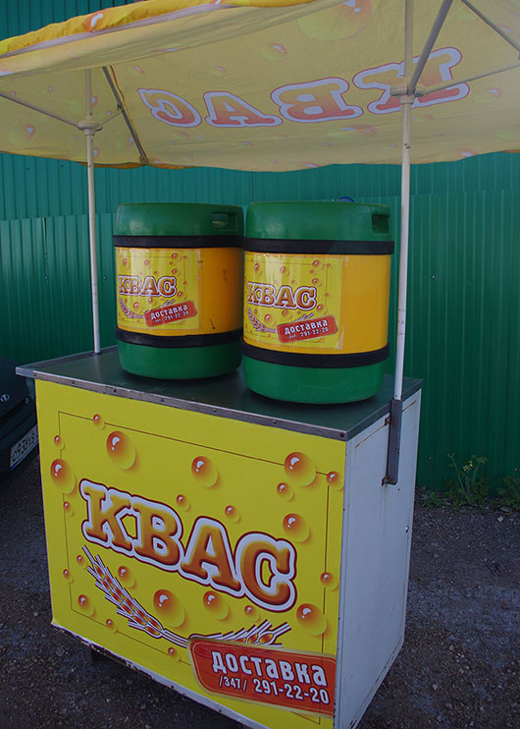
Основные требования законодательства предъявляемые к нестационарной мелкорозничной сети:

Slide 36
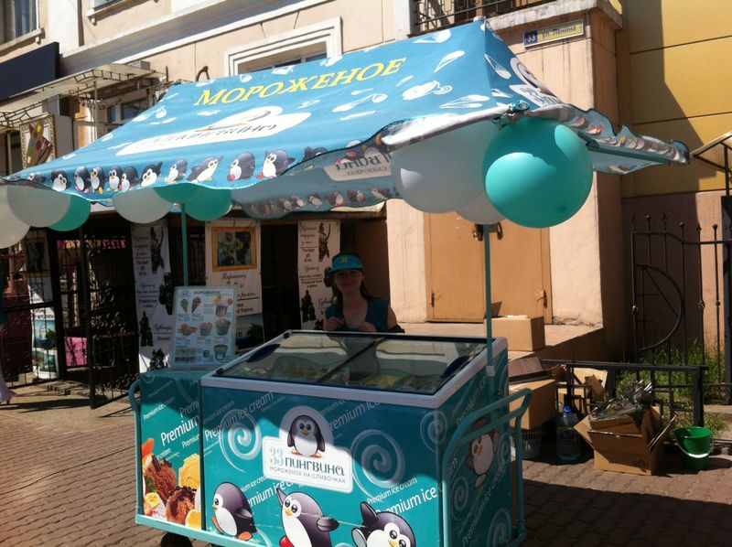
Реализация товаров вне помещения, нестационарная торговля, торговля «с колес» и прицепов, с лотков и палаток на специально отведенных территориях по-другому называется “уличная торговля”.

Slide 37
п. 9.3. Запрещено хранение тары на территории, прилегающей к месту торговли.
Оборотная тара после завершения работы в организациях мелкорозничной сети ежедневно вывозится на базовое предприятие изготовителя (поставщика) пищевой продукции.
п. 9.12. Продавец (предприниматель) мелкорозничной сети обязан обеспечить:
а) содержание палатки, киоска, автофургона, тележки, лотка, а также окружающей территории в чистоте;
б) прием и реализацию пищевых продуктов с документами, подтверждающими их происхождение, качество и безопасность;
в) контроль за соблюдением сроков годности и правил отпуска пищевых продуктов (при отпуске пользоваться щипцами, совками, лопатками и др.).

Slide 38
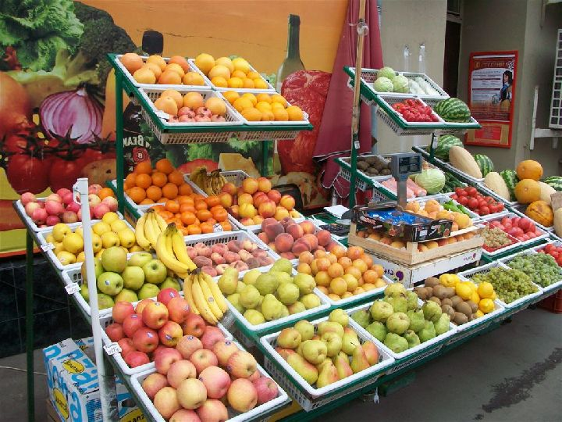
п. 9.7. В период массового поступления картофеля и свежей плодоовощной продукции допускается продажа овощей и фруктов с лотков, тележек и др., а также на открытых овощных базарах.
Реализация картофеля, свежей плодоовощной продукции, в т.ч. бахчевых навалом, с земли не осуществляется. Продажа бахчевых культур частями и с надрезами не допускается.
п. 8.24. Запрещается реализация загнивших, испорченных, с нарушением целостности кожуры овощей и фруктов.

Slide 39
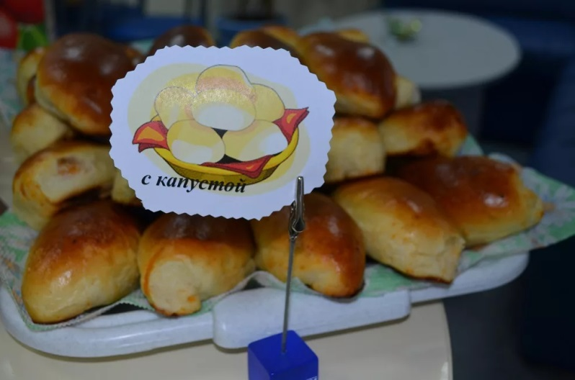
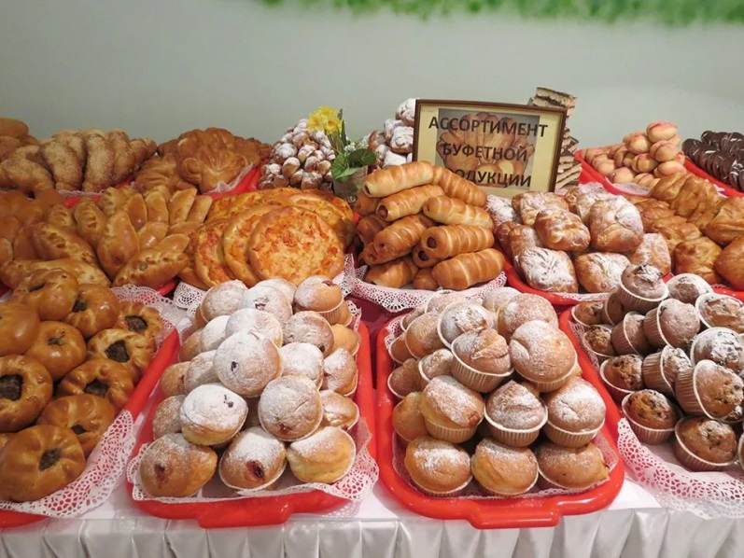
п. 9.8. Горячие готовые изделия (пирожки, беляши, чебуреки, котлеты и др.) должны отпускаться из изотермических или подогреваемых емкостей, тележек.
п. 9.9. Передвижные средства мелкорозничной сети по окончании рабочего дня подвергаются санитарной обработке на базовой организации.
п. 9.10. Хранение передвижного и переносного торгового оборудования и реализуемых пищевых продуктов на дому у продавцов не осуществляется.

Slide 40
п. 9.12. Продавец (владелец) мелкорозничной сети обеспечивает:
а) содержание палатки, киоска, автофургона, тележки, лотка, а также окружающей территории в чистоте;
б) прием и реализацию пищевых продуктов с документами, подтверждающими их происхождение, качество и безопасность;
в) контроль за соблюдением сроков годности и правил отпуска пищевых продуктов (при отпуске пользоваться щипцами, совками, лопатками и др.).

Slide 41
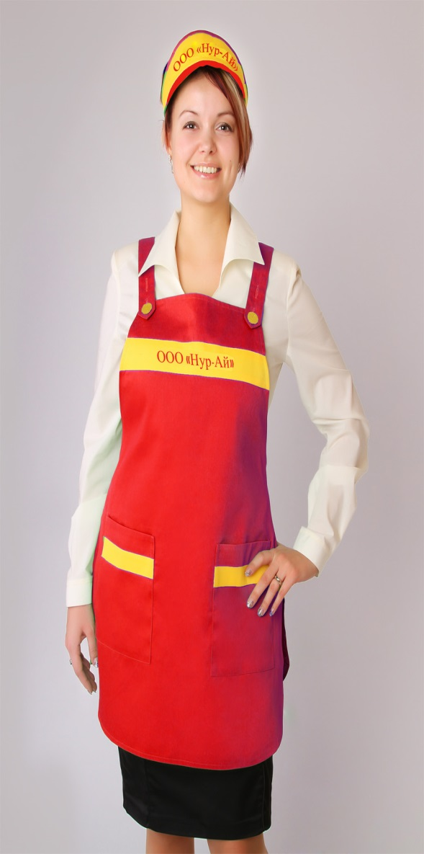
п. 9.13. Продавец (владелец) строго соблюдает правила личной гигиены, должен быть опрятно одетым, носить чистую санитарную одежду (включая специальный головной убор), нагрудный фирменный знак организации, его наименование, адрес (местонахождение), ФИО продавца.

Slide 42

п. 9.14. Продавец (владелец) должен иметь при себе и предъявлять должностным лицам государственной санитарно-эпидемиологической службы личную медицинскую книжку установленного образца, документы, подтверждающие происхождение, качество и безопасность реализуемой продукции.

Slide 43
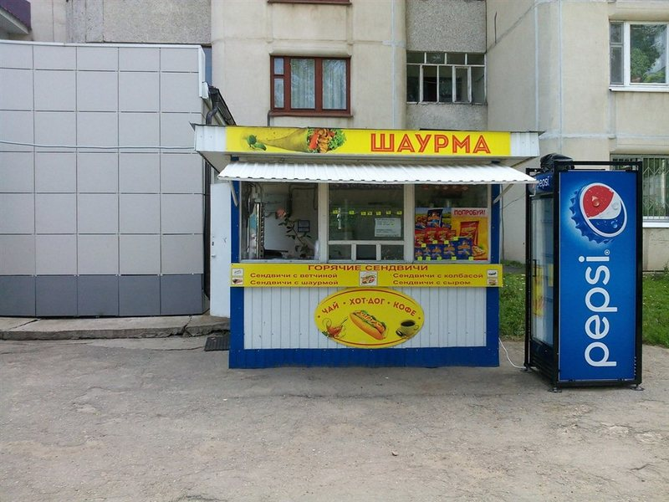
Требования к нестационарным организациям общественного питания

Slide 44
Санитарные правила 2.3.6.1079-01 «Санитарно-эпидемиологические требования к организациям общественного питания, изготовлению и оборотоспособности в них пищевых продуктов и продовольственного сырья» распространяются на действующие, строящиеся и реконструируемые организации общественного питания, независимо от форм собственности и ведомственной принадлежности, в том числе при приготовлении пищи и напитков, их хранении и реализации населению

Slide 45
п. 16.1. Нестационарные организации общественного питания обеспечиваются пищевыми продуктами (полуфабрикатами, блюдами, кулинарными и другими изделиями), приготовленными в стационарных организациях общественного питания;

Slide 46
п. 16.3. При отсутствии централизованного водоснабжения и отсутствии централизованной системы канализации обеспечивается бесперебойная доставка и использование воды, отвечающей требованиям качества воды централизованного водоснабжения, и обеспечивается вывоз стоков, с последующей дезинфекцией емкостей для питьевой воды и емкостей для стоков в установленном порядке

Slide 47
п. 16.4. В ассортимент реализуемой продукции могут включаться готовые пищевые продукты промышленного производства, изделия из полуфабрикатов высокой степени готовности в потребительской упаковке, обеспечивающей термическую обработку пищевого продукта.
Нестационарные организации общественного питания, удаленные от стационарных организаций общественного питания, должны быть оснащены холодильным оборудованием для хранения скоропортящихся пищевых продуктов, напитков, мороженого

Slide 48
п. 16.5. Для обслуживания потребителей используются одноразовая посуда и приборы, разрешенные в установленном порядке;
п. 16.7. В организациях регулярно проводится санитарная обработка и обеспечиваются условия для соблюдения персоналом правил личной гигиены.
п. 16.8. Персонал организации обеспечивается туалетом, расположенным в радиусе не более 100 м от рабочего места.

Slide 49
п. 16.9. Для сбора мусора устанавливаются емкости (сборники с одноразовыми пакетами) с последующим своевременным его удалением.
п. 16.10. За качеством и безопасностью продукции осуществляется производственный контроль

Slide 50
Нарушения требований законодательства РФ, выявленные на объектах коммунального назначения
Питьевая вода, горячая вода не соответствует установленным требованиям по санитарно-химическим и микробиологическим показателям
Не разработаны, не согласованы с Роспотребнадзором, не выполняются рабочие программ производственного контроля качества питьевой и горячей воды

Slide 51
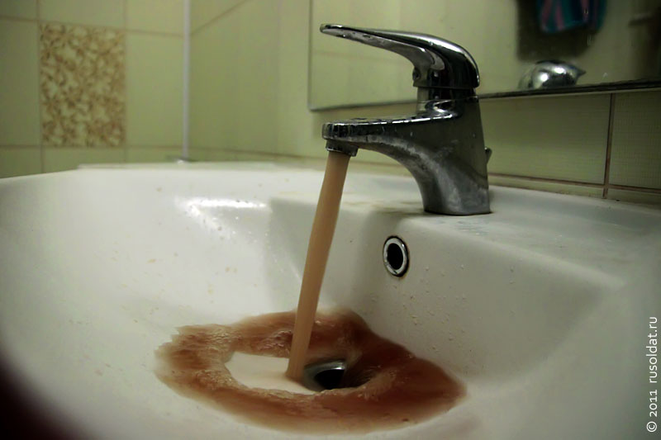

Slide 52
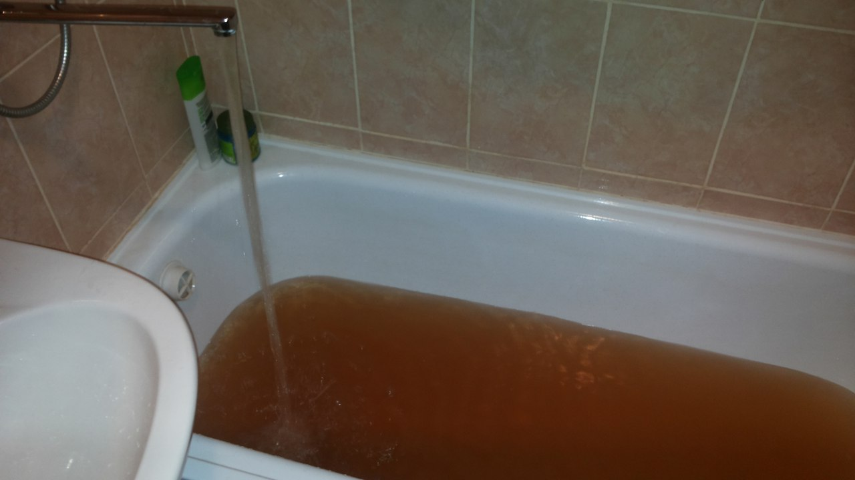

Slide 53
6. Объекты коммунального назначения
(управляющие компании)
Несанкционированные свалки твердых бытовых отходов на территории населенного пункта
Несвоевременно вывозятся твердые бытовые отходы
Отсутствует водонепроницаемое покрытие специальной контейнерной площадки
Отсутствует график вывоза твердых коммунальных отходов, обработки контейнеров.
Осуществляется сброс опасных в эпидемиологическом отношении сточных вод из системы хозяйственно-бытовой канализации непосредственно на почву населенного пункта (на рельеф)

Slide 54
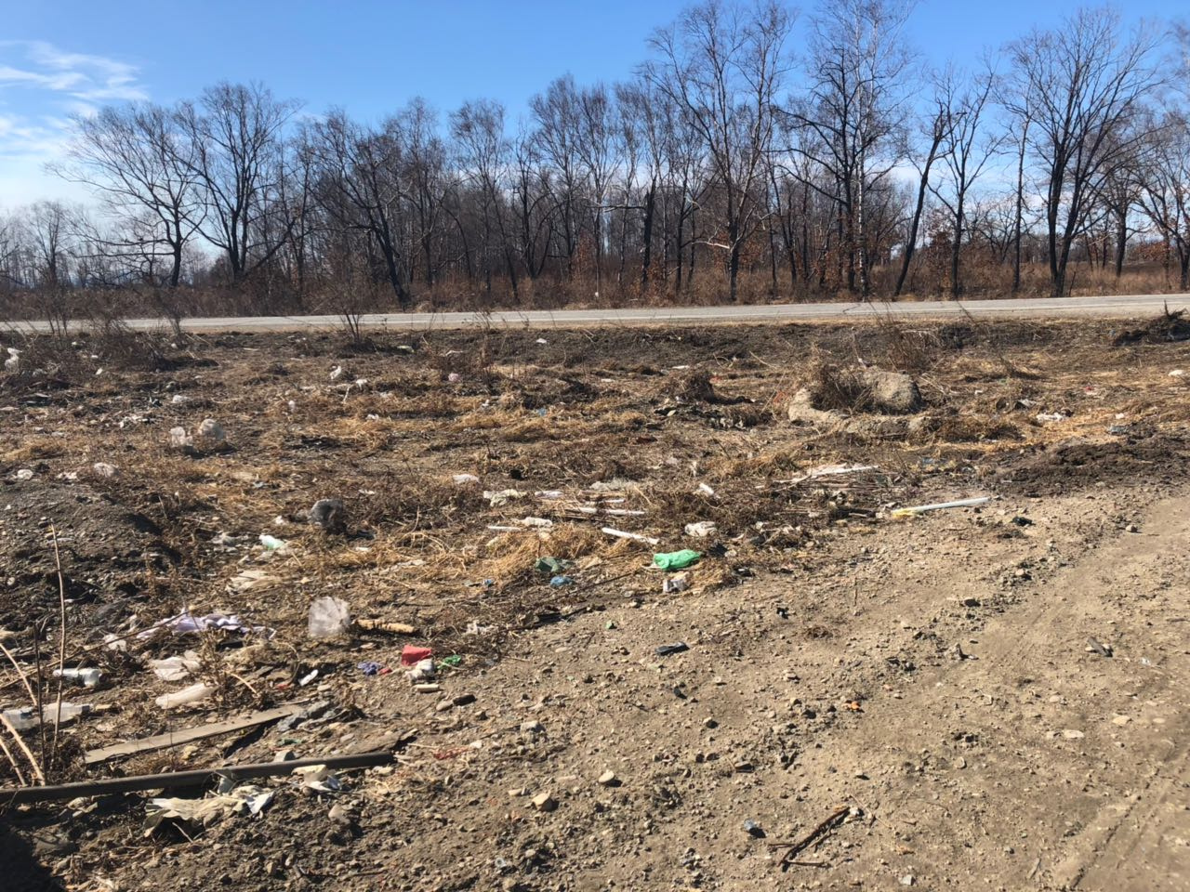

Slide 55
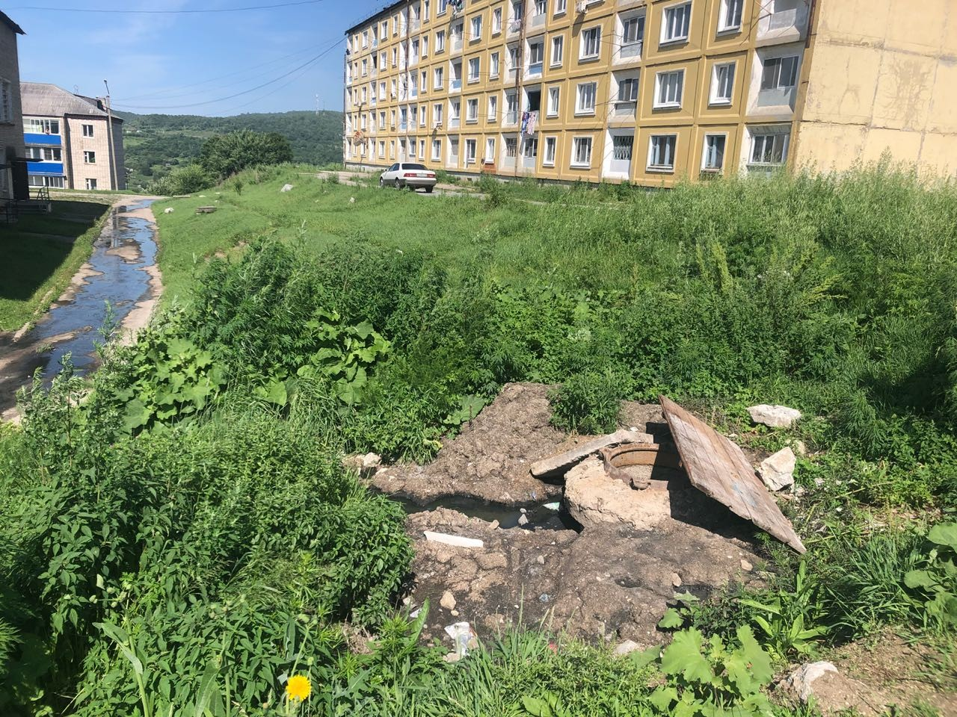

Slide 56
Спасибо за Ваше внимание!

